Slide 1



C Programing Header
Prof. John Y. Chiang
Dept. of Computer Science & Engineering
National Sun Yat-sen University
chiang@cse.nsysu.edu.tw http://image.cse.nsysu.edu.tw

Slide 2

什麼是標頭檔
包含著一些功能說明
可以知道這個檔案中主要是在做什麼
在標頭檔中可以再include其他的標頭檔
stdio.h、stdlib.h、string.h...
1

Slide 3
和程式檔的差別
標頭檔通常是宣告函式，包含函式名稱與函式所需的參數
程式檔(.c/.cpp)通常是描述函式，也就是實際上函式到底在做什麼
2

Slide 4
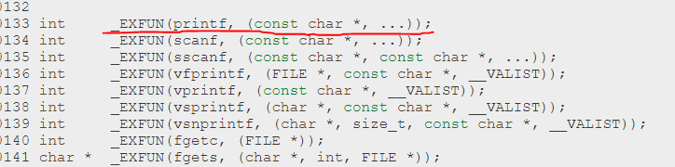
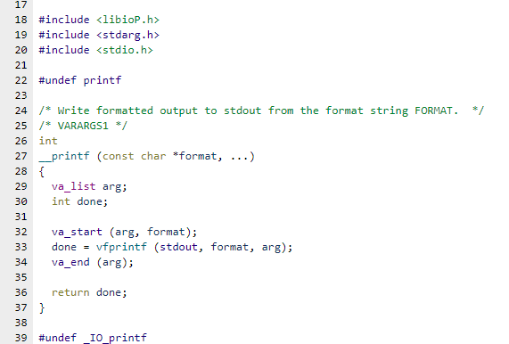
stdio.h:printf()
3

Slide 5
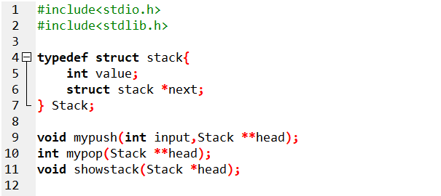
如何製作簡易的標頭檔
開啟一個新的檔案，裡面宣告一些簡單的函式，標頭檔可以隨意命名，範例為：myheader.h
可以包含其他標頭檔，這樣main()中就不用再包含一次了
可以定義結構作為一種變數型態
主要目的是宣告函式的名稱與參數
4

Slide 6
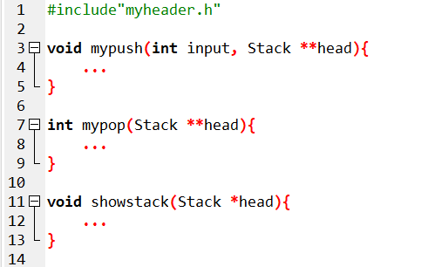
如何製作簡易的標頭檔
開啟另一個程式檔，盡量和標頭檔相同名稱，範例為：myheader.cpp，重點為該程式檔中必須包含剛剛的檔案，打法與平常不同，應為：#include”myheader.h”
必須這樣子打，因為雙引號程式會以當前路徑去找，因次放在同一個資料夾下才找的到
這樣就可以開始撰寫函式內的功用了
5

Slide 7
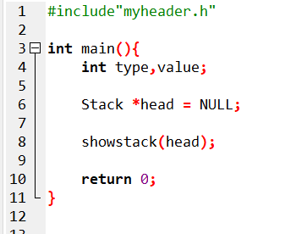
如何製作簡易的標頭檔
再開一個新的程式檔，作為main()來用，其中也必須包含剛剛的標頭檔，因為myheader.h中已經有標準函式庫，所以main()鐘就可以不用再包含了
這樣這邊就可以直接使用了
6

Slide 8

注意事項
所有檔案必須是在同一個專案裡
所有檔案盡量都放在同一個資料夾，如果有放進別的資料夾中，就需要加上路徑
檔名和路徑很重要
盡量不要使用全域變數
7

